Slide 1
Riconoscimento volti
Vincenzo Riccardi, Michele Maresca, Marco Russo e Antonino Sposito
(Gruppo 11)

Slide 2
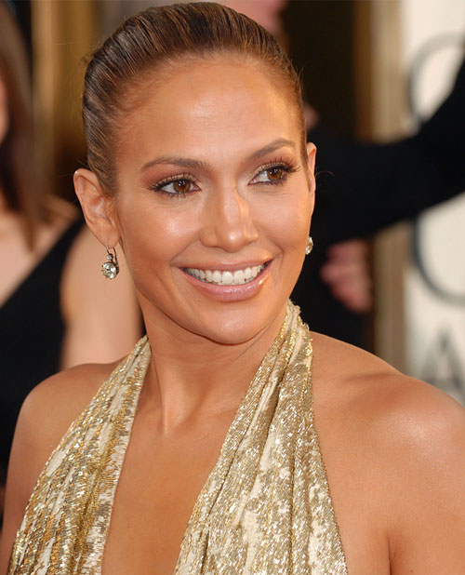
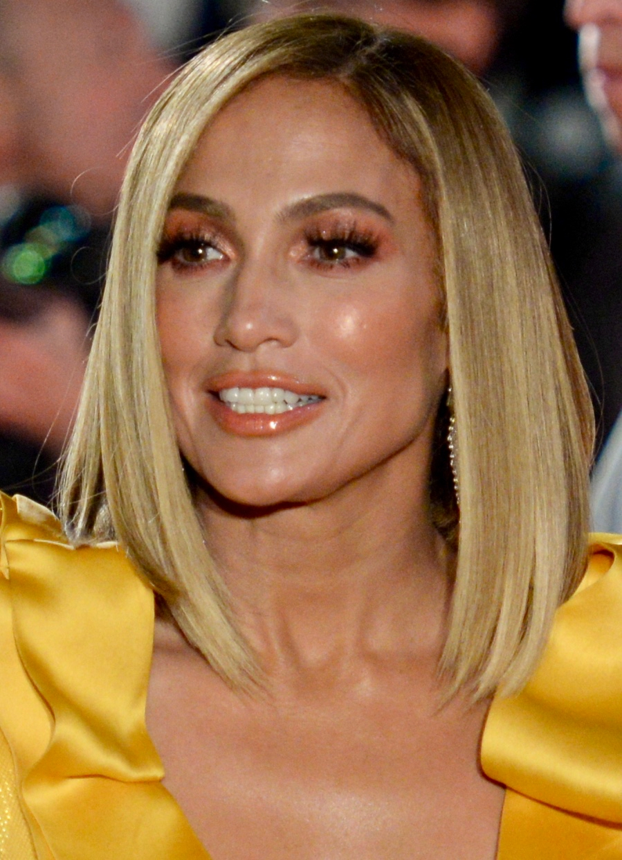
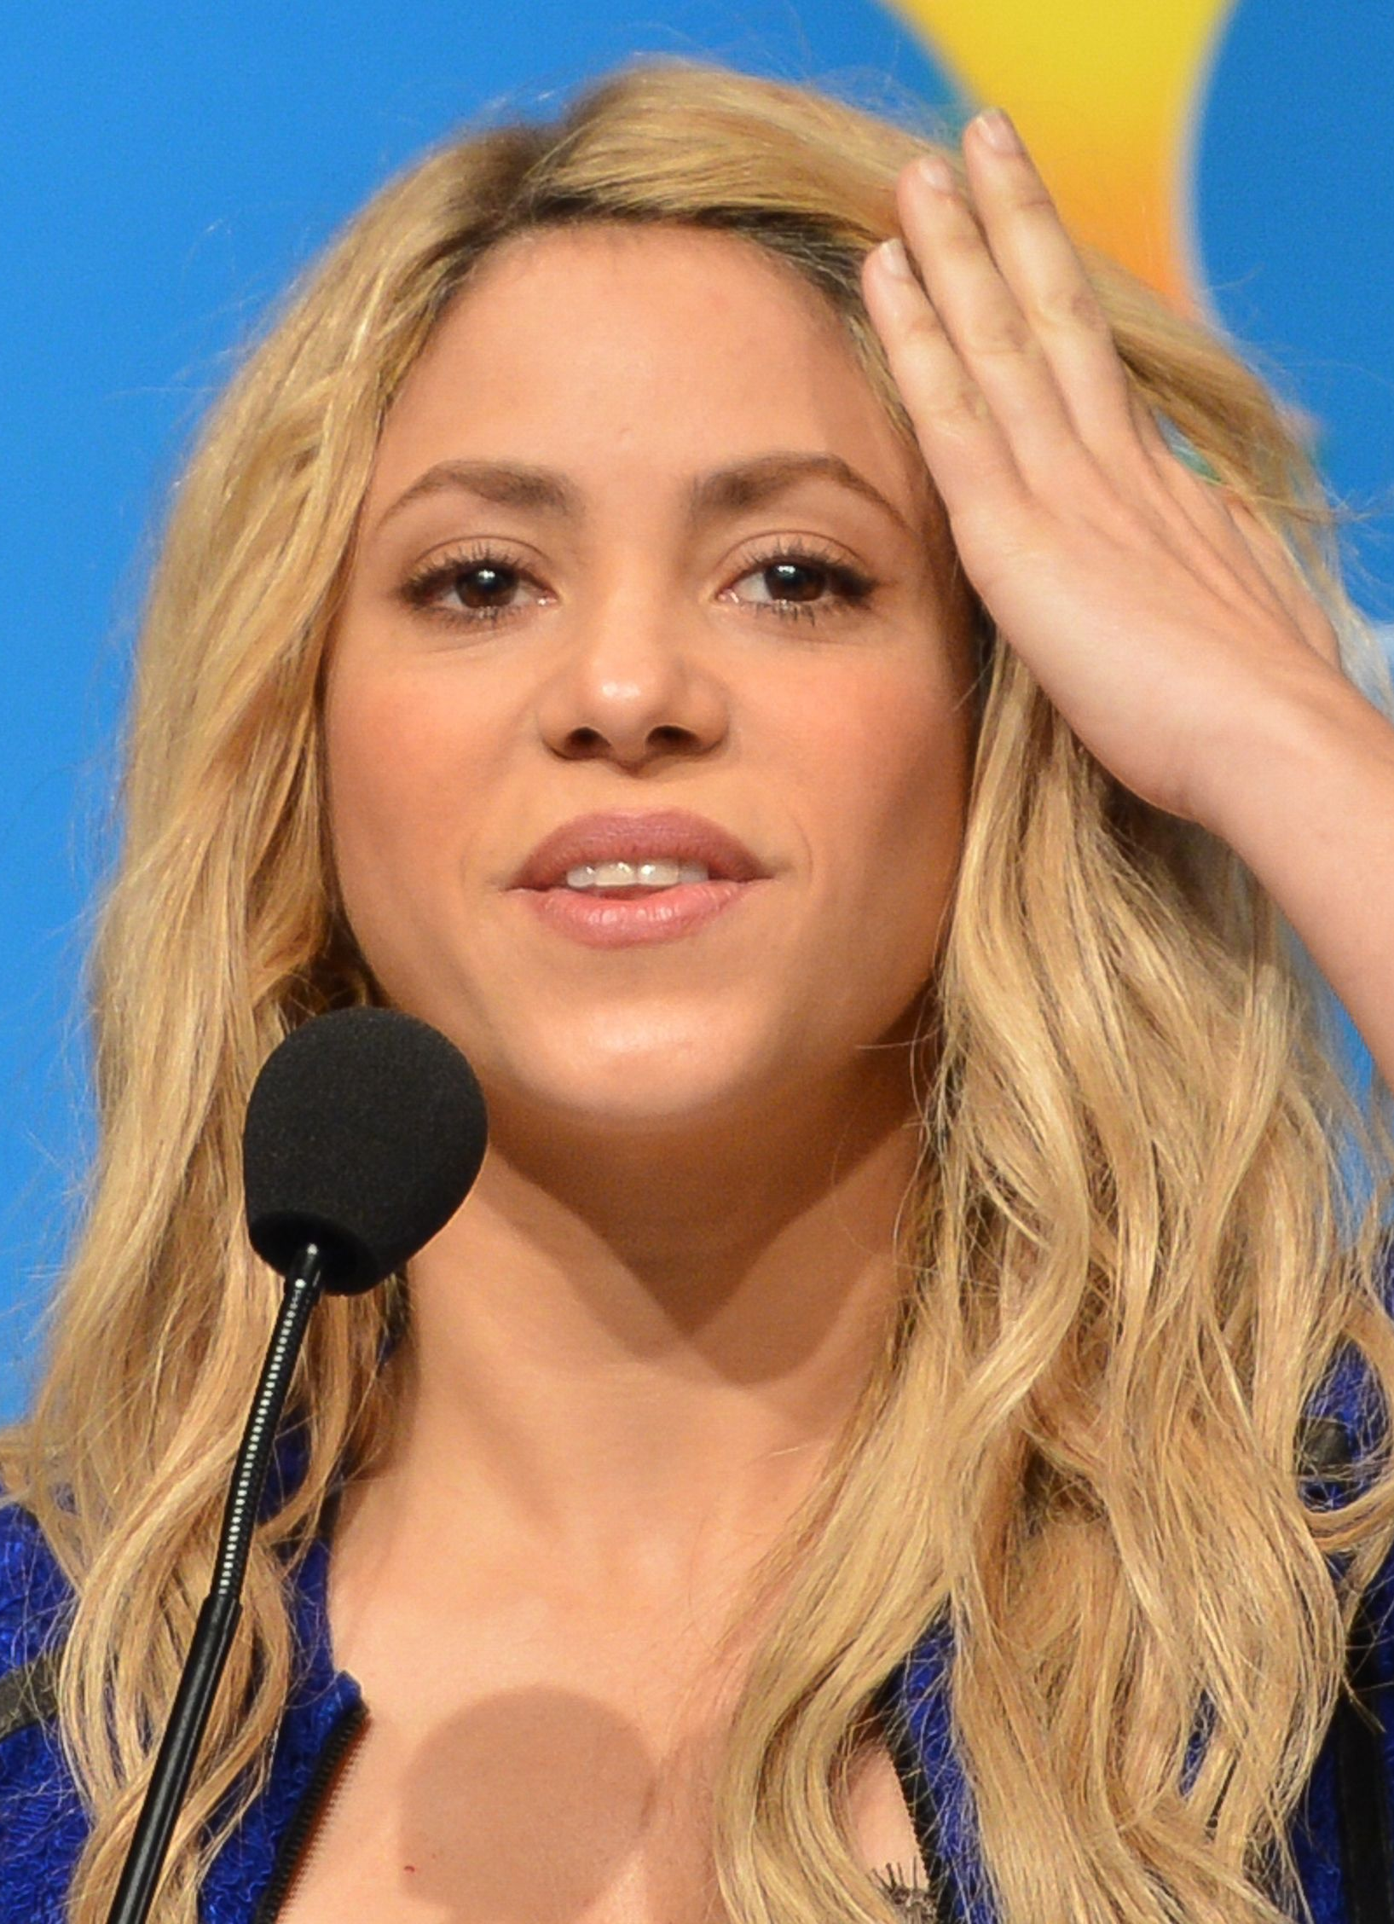
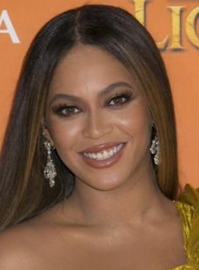

Obiettivo del progetto
Il riconoscimento dei volti è il processo di identificazione di una o più persone in immagini o video tramite l’analisi e il confronto di pattern estratti dagli stessi.
L’obiettivo del progetto è associare ad un generico volto incognito, appartenente ad un dataset di immagini di volti noti, la label che identifica il soggetto rappresentato dall’immagine.
Foto di un volto incognito
Dataset di immagini classificate
Jennifer Lopez
Label associata al volto incognito

Slide 3
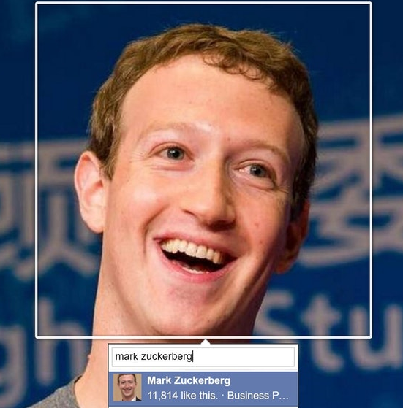
Scenario
La tecnica del riconoscimento facciale è oggi sempre più utilizzata non solo per scopi di sicurezza, ma anche in molti altri ambiti della nostra vita quotidiana, principalmente a fini commerciali.
Noti esempi di riconoscimento facciale sono lo sblocco di un dispositivo tramite il volto (es. “Face ID” di Apple) e il suggerimento dei tag in un’immagine implementato da facebook.
Riconoscimento del volto di M. Zuckerberg sul socialnetwork facebook.com

Slide 4
Il metodo implementato
Acquisizione Immagini
L’algoritmo di riconoscimento volti è stato implementato in tre fasi:
Pre-processing: ha lo scopo di contrastare gli effetti delle variazioni di illuminazione e dell'ombreggiatura locale, conservando gli elementi essenziali per il riconoscimento;
Estrazione delle feature: vengono estratti vettori di feature, tramite algoritmi che catturano microstrutture presenti nelle immagini;
Riconoscimento: si allena un classificatore con le feature di train precedentemente ottenute, per poi sottoporre le feature di test e predire le label;
Pre-processing
Gamma
Correction
DoG
Equalizzazione
Estrazione Feature
LBP/LTP
Classificazione e riconoscimento

Slide 5
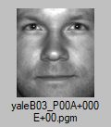
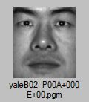
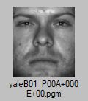
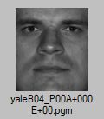
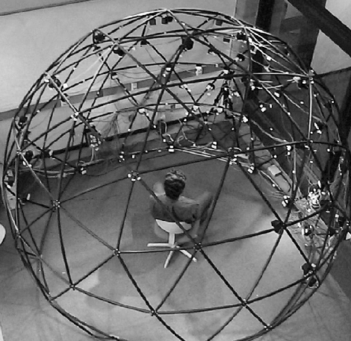
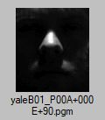
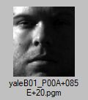
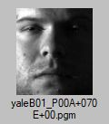
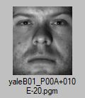
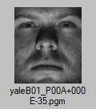
Dataset
Soggetti
Il dataset è composto da 64 immagini 192x168px per 10 soggetti in differenti condizioni di luce. Si utilizzano 54 immagini per il training e 10 per la fase di test.
Per ogni soggetto
Cupola geodetica

Slide 6
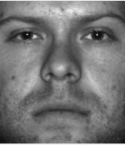
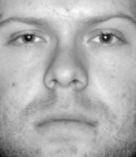
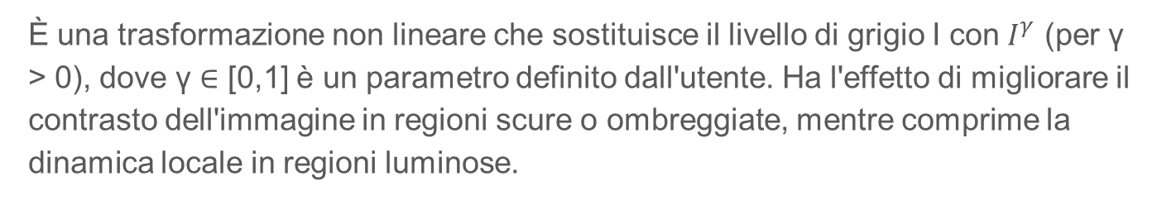
Pre-processing: Gamma correction
È una trasformazione non lineare che sostituisce il livello di grigio I con $I^{γ}$ (per γ > 0), dove γ ∈ [0,1] è un parametro definito dall'utente. Ha l'effetto di migliorare il contrasto dell'immagine in regioni scure o ombreggiate, mentre comprime la dinamica locale in regioni luminose.
Con γ = 0,2
Immagine originale
Gamma Correction

Slide 7
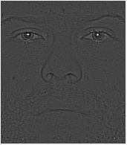

Pre-processing: Differenza di Gaussiane (DoG)
Il filtro DoG è un passa-banda ottenuto come differenza tra due filtri passa-basso Gaussiani.
Con $σ_{0}$=1 e $σ_{1}$=2
Gamma Correction
Gamma Correction + DoG Filter

Slide 8
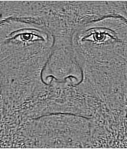
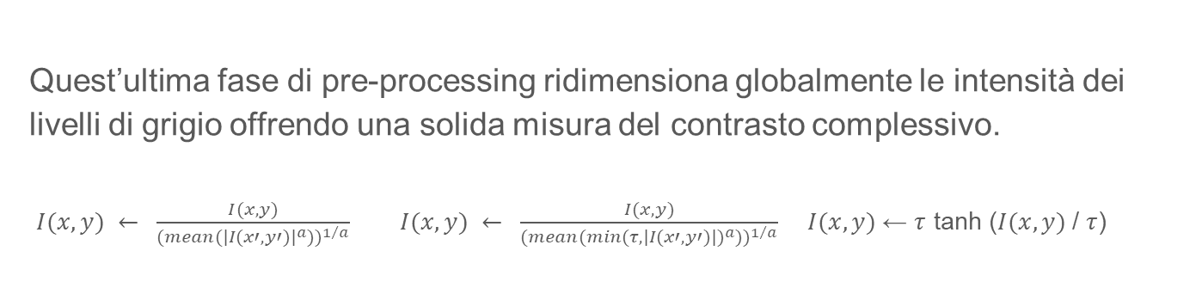

Pre-processing: Equalizzazione del contrasto
Quest’ultima fase di pre-processing ridimensiona globalmente le intensità dei livelli di grigio offrendo una solida misura del contrasto complessivo.
$I(x, y) ← \frac{I(x, y)}{(mean(|I{(x′, y′)|^{a}))}^{1/a}}$ $I(x, y) ← \frac{I(x, y)}{(mean(min(τ,|I{(x′, y′)|)}^{a}))^{1/a}}$ $I(x, y)$← $τ$ tanh ($I(x, y)$/ $τ$)
$τ$= 20, $a$ = 0.1
Gamma Correction + DoG
Immagine a pre-processing ultimato

Slide 9
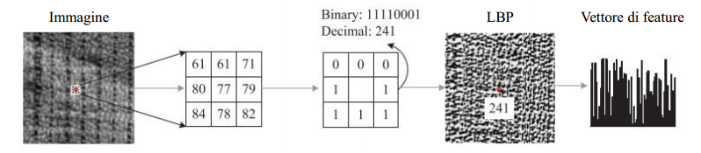
Estrazione delle feature LBP
Per l’estrazione delle feature vengono usati i descrittori locali, i quali catturano i pattern locali tramite istogrammi.
Un vettore di feature deve essere: robusto, discriminativo e compatto.
Un semplice algoritmo che rispecchia queste caratteristiche è LBP (local binary pattern), che codificano il segno della differenza tra un pixel e quelli vicini.

Slide 10
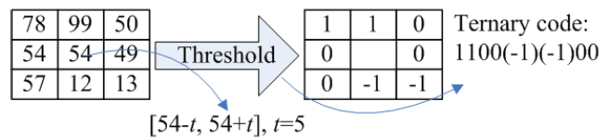
Estrazione delle feature LTP
Una variante più robusta al rumore ed in grado di caratterizzare meglio zone uniformi è LTP (local ternary pattern)
Funzionamento LTP

Slide 11
Estrazione delle feature localizzata
Per ottenere una migliore localizzazione spaziale delle caratteristiche dell’immagine in esame si procede adoperando la divisione in blocchi disgiunti dell’immagine. Gli algoritmi visti in precedenza sono applicati ad ogni blocco e concatenati tra loro.

Slide 12

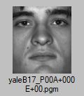
Training del classificatore
In questa fase il classificatore viene popolato con i vettori di feature relativi alle immagini dei soggetti.
Soggetti
NR IMG | Vettore di feature | Label soggetto
1 | 010110100010100 | 1
2 | 100101101010111 | 2
3 | 110011101101010 | 4
… | … | …

Slide 13
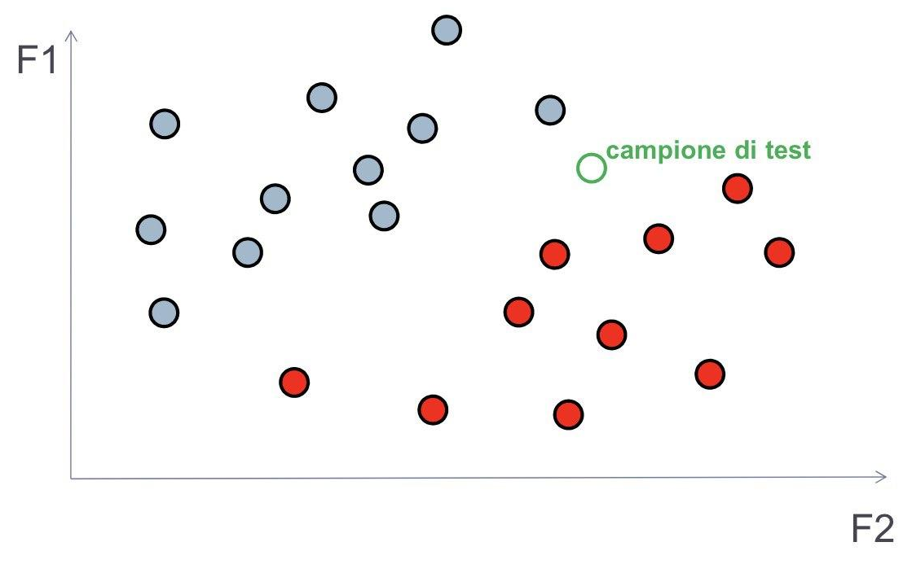
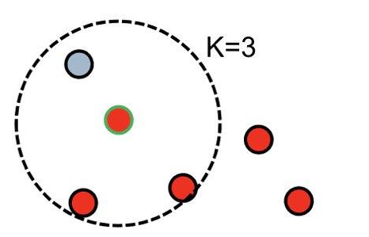
Fase di test
Il campione di test è assegnato al soggetto che minimizza la distanza euclidea tra i vettori di feature. E’ possibile un approccio che valuti la distanza del vettore del soggetto con un vicinato, assegnando la label con occorrenza maggiore.
Img di test Enhanced
Label soggetto
Feature
Feature extraction
Classificatore
5

Slide 14
Analisi delle prestazioni
Si può notare che attraverso l’algoritmo LTP si può arrivare ad un massimo di 92 volti riconosciuti su 100, quindi più efficace, il compromesso di dedicare fino a 9ms per la fase di estrazione delle feature.

Slide 15
Risultati su tutto il dataset
Per ogni volto analizzato | Tempo
Enhancement | 8.2ms
Feature extraction (worst case) | 10ms
Predizione di un’immagine di test (worst case) | 29.4ms
Fase di training | Tempo
LBP (worst case) | 8.2ms
LTP (worst case) | 10ms
Fase di testing | Tempo
Data un’immagine ed un classificatore opportunamente trainato, la label predetta è restituita entro un tempo Ttest = Tenh + Tfet_ext + Tpred | 47.6ms

Slide 16
Conclusioni
E’ stata analizzata una tecnica per il riconoscimento dei volti mediante descrittori locali LBP e LTP.
Le prestazioni migliori si hanno con LTP in particolare suddividendo l’immagine in blocchi disgiunti (4x4).
Su immagini ben illuminate si ottengono prestazioni migliori.
E’ stato apportato una modifica agli algoritmi di LBP e LTP sfruttando un approccio che linearizza le matrici relative ai blocchi 3x3 da elaborare con i suddetti algoritmi ottimizzando di gran lunga i tempi di esecuzione.

